Slide 1
Om det forvaltningsinformatiske studiet
Forvaltningsinformatiske perspektiver på digital forvaltning
En forvaltningsinformatikers møte med arbeidslivet
Dag Wiese Schartum, AFIN

Slide 2
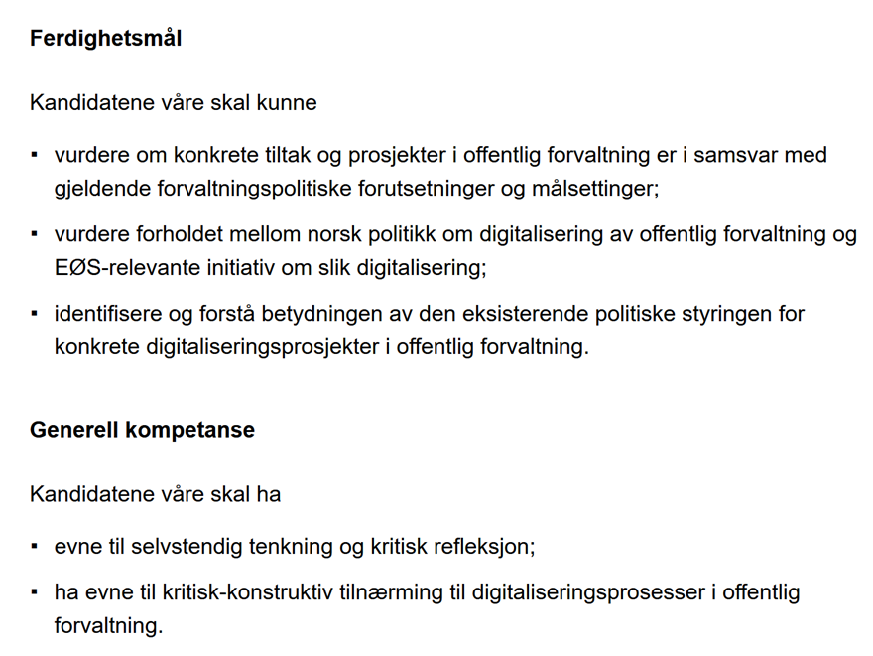
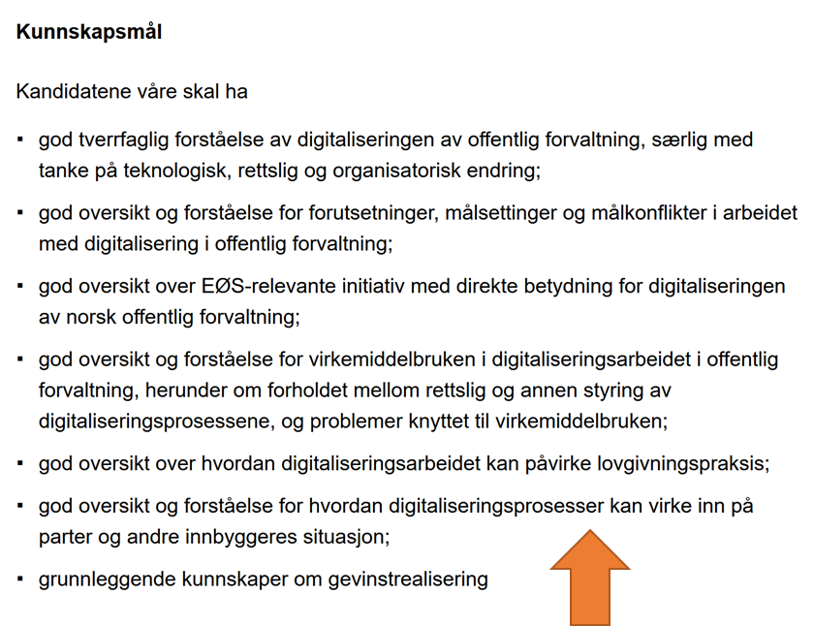
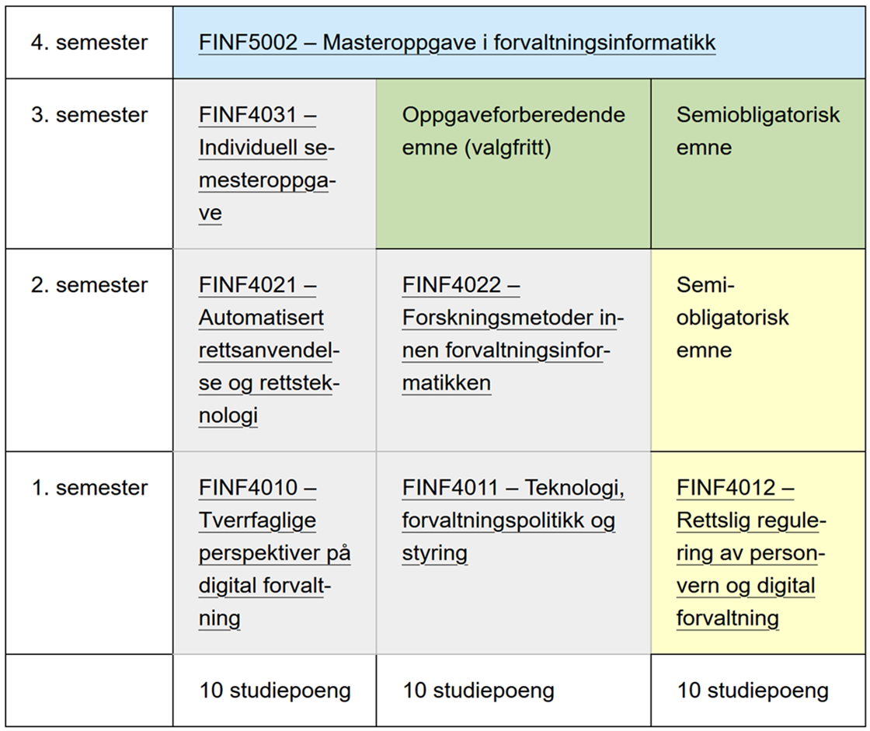
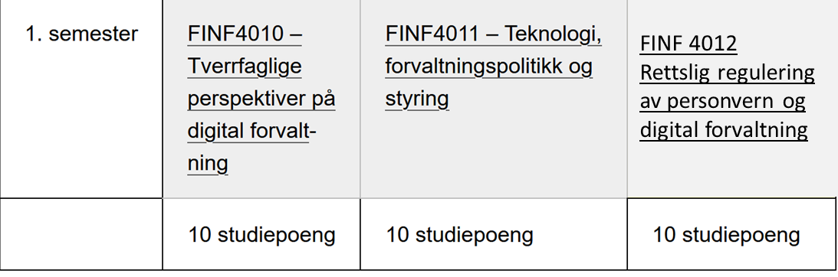

Slide 3
Om forholdet mellom teknologi og styringsidealer
Idealer
/prinsipper (eksempler)
Offentlighet
Rettssikkerhet
Personvern
Søkemotorer
Databaser
Beslutnings-
systemer
Teknologier (eksempler)

Slide 4
Om tre parallelle utviklings-/endringsprosesser i digital forvaltning
IKT-
utvikling
Digitalisering
Regel-
utvikling
Organisasjons-
utvikling

Slide 5
Regler virker inn på teknologien
Jus setter rammer/krav til teknologien
Jus transformeres til systeminnhold
IKT-
utvikling
Regel-
utvikling
IKT begrunner rettslig endring
Bestemmelser som verner den enkelte
Automatiseringsvennlig lovgivning
Analyse av rettskilder som del av systemutvikling gir innspill til rettslig endring

Slide 6
Organisatorisk endring virker inn på teknologien
Nye IKT-løsninger kan være forutsetninger for å oppnå målene
for organisatorisk endring
IKT-
utvikling
Organisasjons-
utvikling
Teknologisk endring virker inn på organisering
  Endret ekstern organisering (opprette, nedlegge, slå sammen)
  Endret arbeidsdeling eksternt (selvbetjent/diffus forvaltning)
  Endret intern organisering og arbeidsdeling (nye stillinger, avdelinger, outsourcing mv.)

Slide 7
Regler krever organisatorisk endring
Oppretter, nedlegger forvaltningsorgan mv.
Krav til stillinger, ansvarsforhold mv (behandlings-
ansvarlig, personvernombud)
Regel-
utvikling
Organisasjons-
utvikling
Organisasjonsutvikling begrunner rettslig endring
Nye samarbeidsformer (portalløsninger, felles behandlingsansvar mv)
Samhandlingskrav (taushetsplikter, informasjons-/rapporteringsplikter mv)

